Slide 1
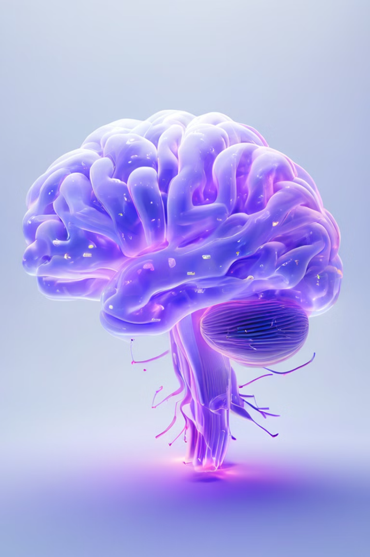
Дослідження моделей машинного навчання для класифікації емоцій на основі електроенцефалографічних даних
Роботу виконала:Булгакова Анна Юріївна
Notes:
Шановний голово та члени комісії! Вашій увазі пропонується доповідь за результатами виконання кваліфікаційної роботи бакалавра на тему «Дослідження моделей машинного навчання для класифікації емоцій на основі електроенцефалографічних даних», виконала студентка групи МІТ-41 Булгакова Анна, керівник доцент кафедри МІТ Герасименко Оксана Юріївна

Slide 2
Актуальність та мета дослідження
Автоматична класифікація емоцій на основі фізіологічних сигналів, зокрема електроенцефалограми (ЕЕГ), є актуальною проблемою у сферах нейронаук, машинного навчання та людино-комп’ютерної взаємодії. У цій роботі досліджується визначення рівня валентності, збудженості та категорій емоцій на основі аналізу ЕЕГ-сигналів.
Мета дослідження – розробка та оцінка моделей класифікації емоцій за аналізом EEG-сигналів, використовуючи дані датасету PhyMER.
Об’єкт дослідження – процес класифікації емоційного стану особи за сигналами ЕЕГ.
Предмет дослідження – моделі машинного навчання для задач класифікації емоцій.
Практичне значення отриманих результатів полягає у потенційному застосуванні таких моделей для створення систем емоційного моніторингу, адаптивних людино-комп’ютерних інтерфейсів та персоналізованих рекомендаційних систем.
Notes:
Актуальність роботи полягає в тому, що Автоматична класифікація емоцій на основі фізіологічних сигналів, зокрема електроенцефалограми (ЕЕГ), є актуальною проблемою у сферах нейронаук, машинного навчання та людино-комп’ютерної взаємодії. У цій роботі досліджується визначення рівня валентності, збудженості та категорій емоцій на основі аналізу ЕЕГ-сигналів.
Мета дослідження – розробка та оцінка моделей класифікації емоцій за аналізом EEG-сигналів.
Обєкт, предмет та Практичне значення представлено на слайді.

Slide 3

Аналіз проблеми та існуючих рішень
Розпізнавання емоцій за EEG-сигналами є ключовим напрямом у сфері афективних обчислень. Сучасні дослідження базуються на двовимірній моделі емоцій — валентності та збудженості — і використовують методи машинного навчання для аналізу фізіологічних сигналів.
Особливу увагу приділено наборам даних, серед яких PhyMER вирізняється глибиною та мультимодальністю, надаючи розширені можливості для класифікації емоцій. Інші популярні датасети, такі як DEAP та AMIGOS, теж активно застосовуються.
Для підвищення точності класифікації використовуються алгоритми, зокрема ансамблеві і нейронні мережі.
Додатково вивчаються концепції штучної емоційної пам’яті, що розширює розуміння емоційних процесів у людини та їх застосування в технологіях.
Notes:
Під час дослідження було проаналізовано багато статей на схожу тематику. найчастіше вони базуються на двовимірній моделі емоцій валентності та збудженості і використовують в основі ансамблеві моделі

Slide 4

Завдання дослідження
Автоматичне розпізнавання емоцій за ЕЕГ є складним завданням через варіативність емоційного сприйняття та особливості методів аналізу. У цьому дослідженні використано набір даних PhyMER, що містить ЕЕГ-сигнали та суб’єктивні оцінки емоцій.
Головна проблема – накладання класів у просторі «валентність-збудженість», що ускладнює класифікацію через суб’єктивність оцінок учасників та індивідуальні відмінності. Це впливає на точність моделей машинного навчання та потребує вдосконалення підходів до аналізу емоцій.
Таким чином, основними завданнями цього дослідження були:
підготовка даних ЕЕГ для подальшого використання
вибір моделей класифікації емоцій за EEГ-сигналами
порівняння моделей класифікації емоцій за EEГ-сигналами
визначення подальших напрямів дослідження
Notes:
Основними завданнями цього дослідження стали:
підготовка даних ЕЕГ для подальшого використання
вибір моделей класифікації емоцій
порівняння цих моделей
визначення подальших напрямів дослідження
Головною проблемою стало накладання класів у просторі «валентність-збудженість», що ускладнило класифікацію.

Slide 5
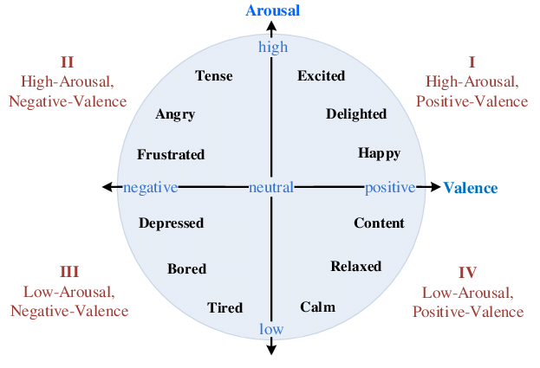
Модель представлення емоцій
Емоції можна описати у двовимірному просторі:
валентність визначає, наскільки емоція позитивна чи негативна, а збудження – її інтенсивність.
Рисунок 1 – Двовимірна модель збудженості та валентності
Notes:
На цьому слайді представлено відповідно модель валентності та збудженості.
це те як можна описати емоцію у двовимірному просторі. валентність визначає, наскільки емоція позитивна чи негативна, а збудження – її інтенсивність.

Slide 6
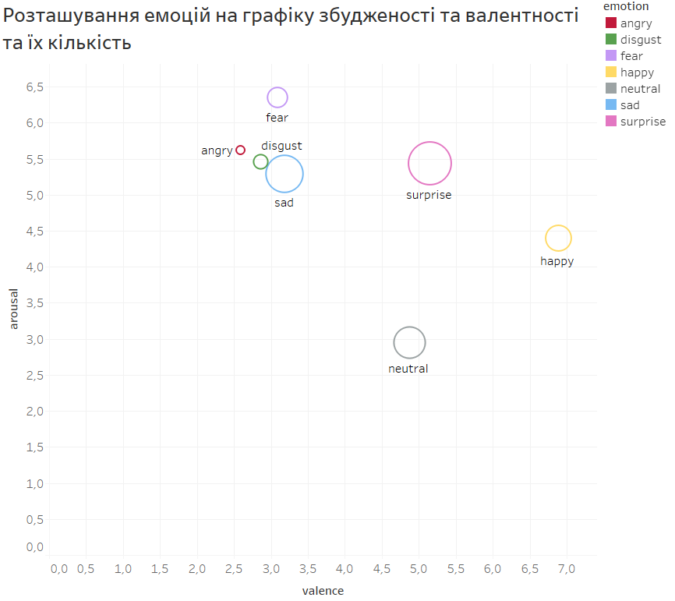
Опис набору даних (PhyMER)
PhyMER – сучасний набір даних для розпізнавання емоцій за фізіологічними сигналами. Він містить ЕЕГ, електродермальну активність, частоту серцевих скорочень та інші параметри, а також особистісні характеристики учасників. Дані містять значення валентності, збудженості та сім основних емоцій.
Для дослідження використовувалися ЕЕГ-сигнали та суб’єктивні оцінки емоцій, що дозволяє аналізувати взаємозв’язок між мозковою активністю та емоційним станом. Головна складність – накладання емоційних класів через суб’єктивність оцінок. Деякі емоції мають схожі значення у просторі «валентність-збудженість», що ускладнює класифікацію. Незначна частина даних містить пропущені значення.
Рисунок 2 – Розташування емоцій на графіку збудженості та валентності та їх кількість
Notes:
У дослідженні було використано набір даних Файмер він містить в собі самі сигнали, 7 основних емоцій, оцінку валентності та збудженості, характеристики учасників та фізіологічні показники тіла.
на слайді представлено графік розміження емоцій на площині валентності та збудженості відповідно даних. на ньому помітно, що деякі емоції накладаються одна на одну і мають дуже схожі значення вал та збудж. все це спричинено субєктивні оцінок, які проставляли самі учасники екперименту.

Slide 7
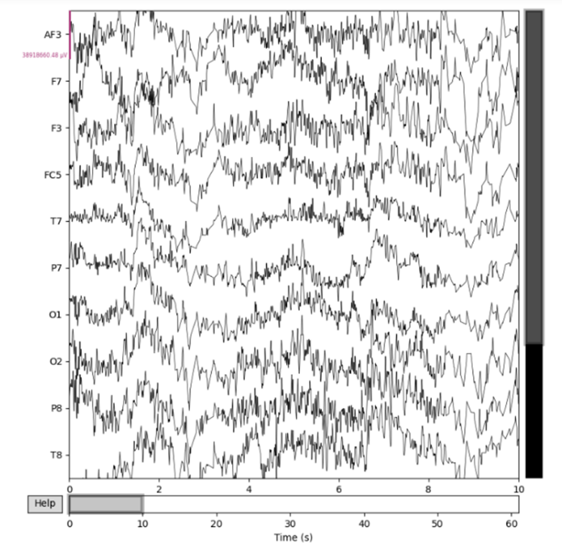
Попередня обробка сигналів
Попередня обробка сигналів включала фільтрацію, ICA-алгоритм для видалення артефактів та розрахунок спектральних характеристик (PSD у тета, альфа, бета, гамма-діапазонах). Дельта-хвилі не враховувалися через їхню нерелевантність.
Для формування вектору ознак, на основі якого відбувалася класифікація емоцій, було виокремлено:
Спектральні характеристики (тета, альфа, бета та гамма діапазони)
Статистичні параметри (середнє значення та стандартне відхилення)
Рисунок 3 – Приклад оброблених сигналів
Notes:
Попередня обробка сигналів включала фільтрацію, ICA-алгоритм для видалення артефактів та розрахунок спектральних характеристик у тета, альфа, бета, гамма-діапазонах.
Для формування вектору ознак використовувалися Спектральні характеристики та Статистичні параметри
на сладі продемонстворано візуалізацію очищеного сигналу.

Slide 8
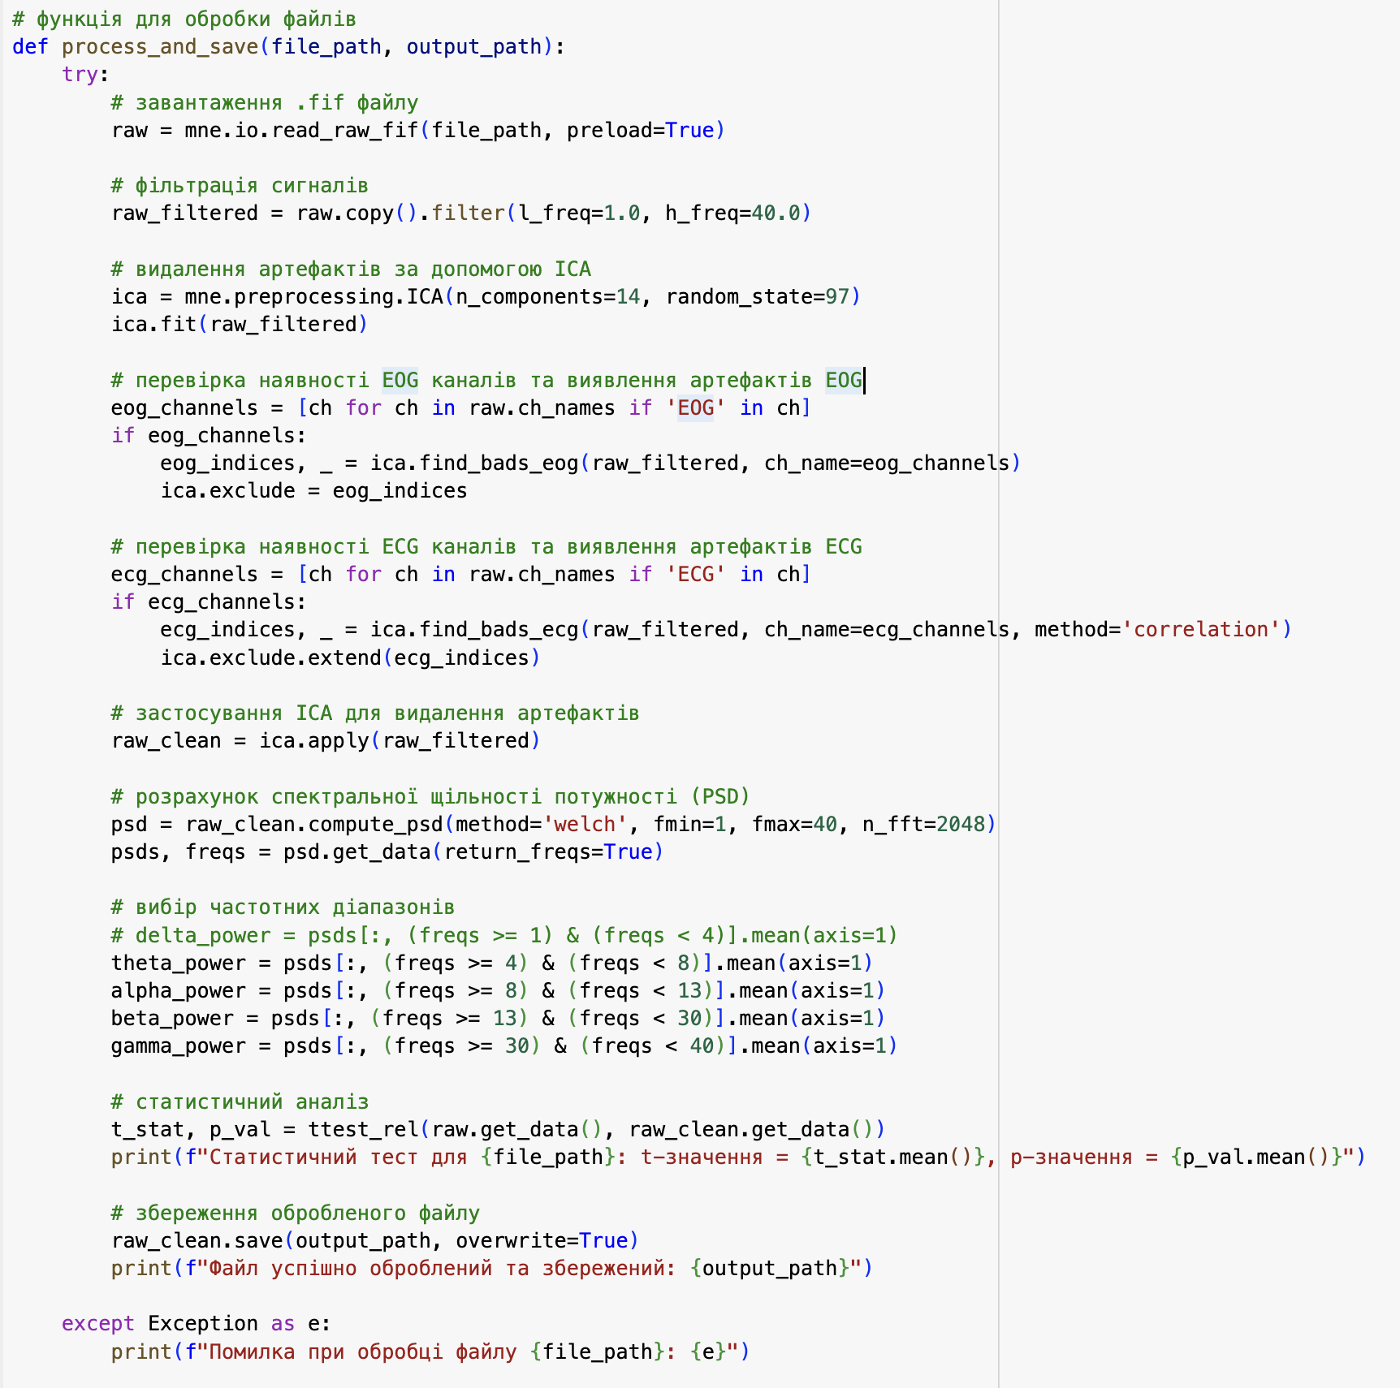
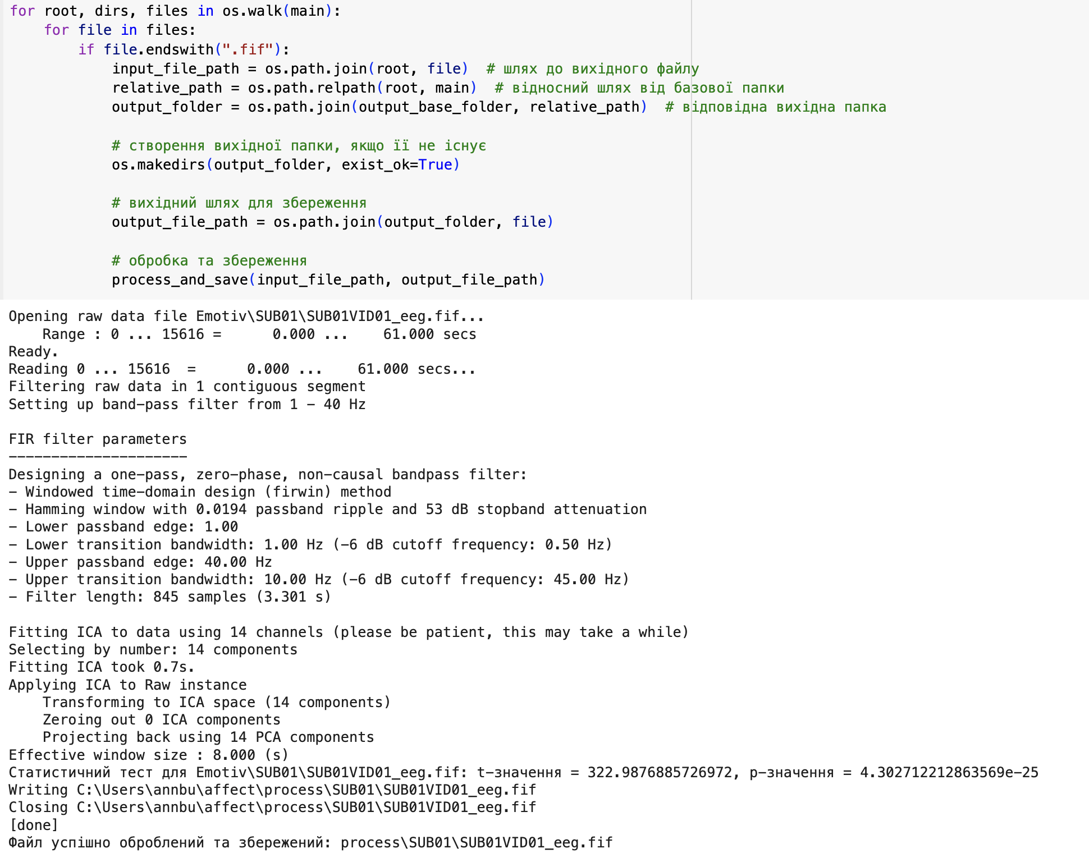
Демонстрація коду обробки сигналів
Рисунок 4 – Функція для обробки сигналів
Рисунок 5 – Приклад застосування цієї функції
Notes:
На цьому слайді наведено функція, яка була написан аз метою обробки всіх сигналів та приклад її використання

Slide 9
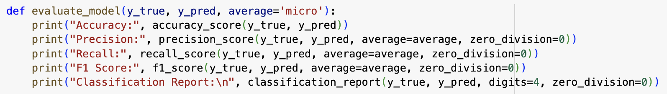
Моделі та методи, використані у дослідженні
Для класифікації емоцій використано такі алгоритми: Random Forests Classifier, Extra Trees Classifier, XGBClassifier, Logistic Regression, SVM (Support Vector Machine), Gradient Boosting, VotingClassifier (ансамбль моделей).
Моделі налаштовано за допомогою GridSearchCV.
Фільтрація ознак було виконано за важливістю model.feature_importances_, за кореляцією (corr), за статистичною значущістю (p-value), за PCA (Principal Component Analysis) алгоритмом та LDA (Linear Discriminant Analysis).
Оцінка виконувалася за метриками Accuracy, Precision, Recall, F1-score.
Рисунок 6 – Демонстрація коду для оцінки моделей
Notes:
У дослідження використовували всі моделі, які вказано на слайді, а також було налаштовано для них гіпер параметри за допомого грід серч. також тут представлені методи які використовували для фільтрації ознак, щоб покращити датасет і моделі було легше навчатися. оцінка викорнувалася за метриками акуренсі (точність), пресижин, рекол та ф1-скор.

Slide 10
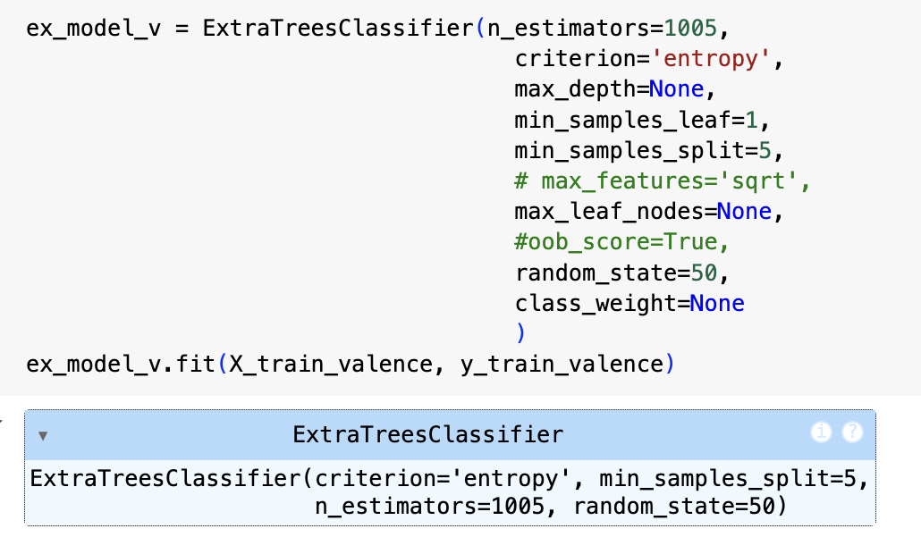
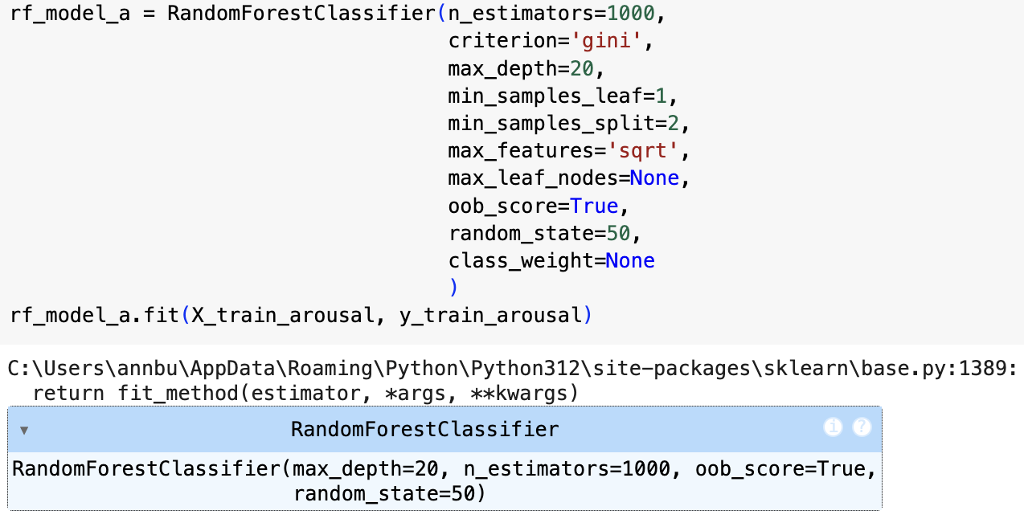
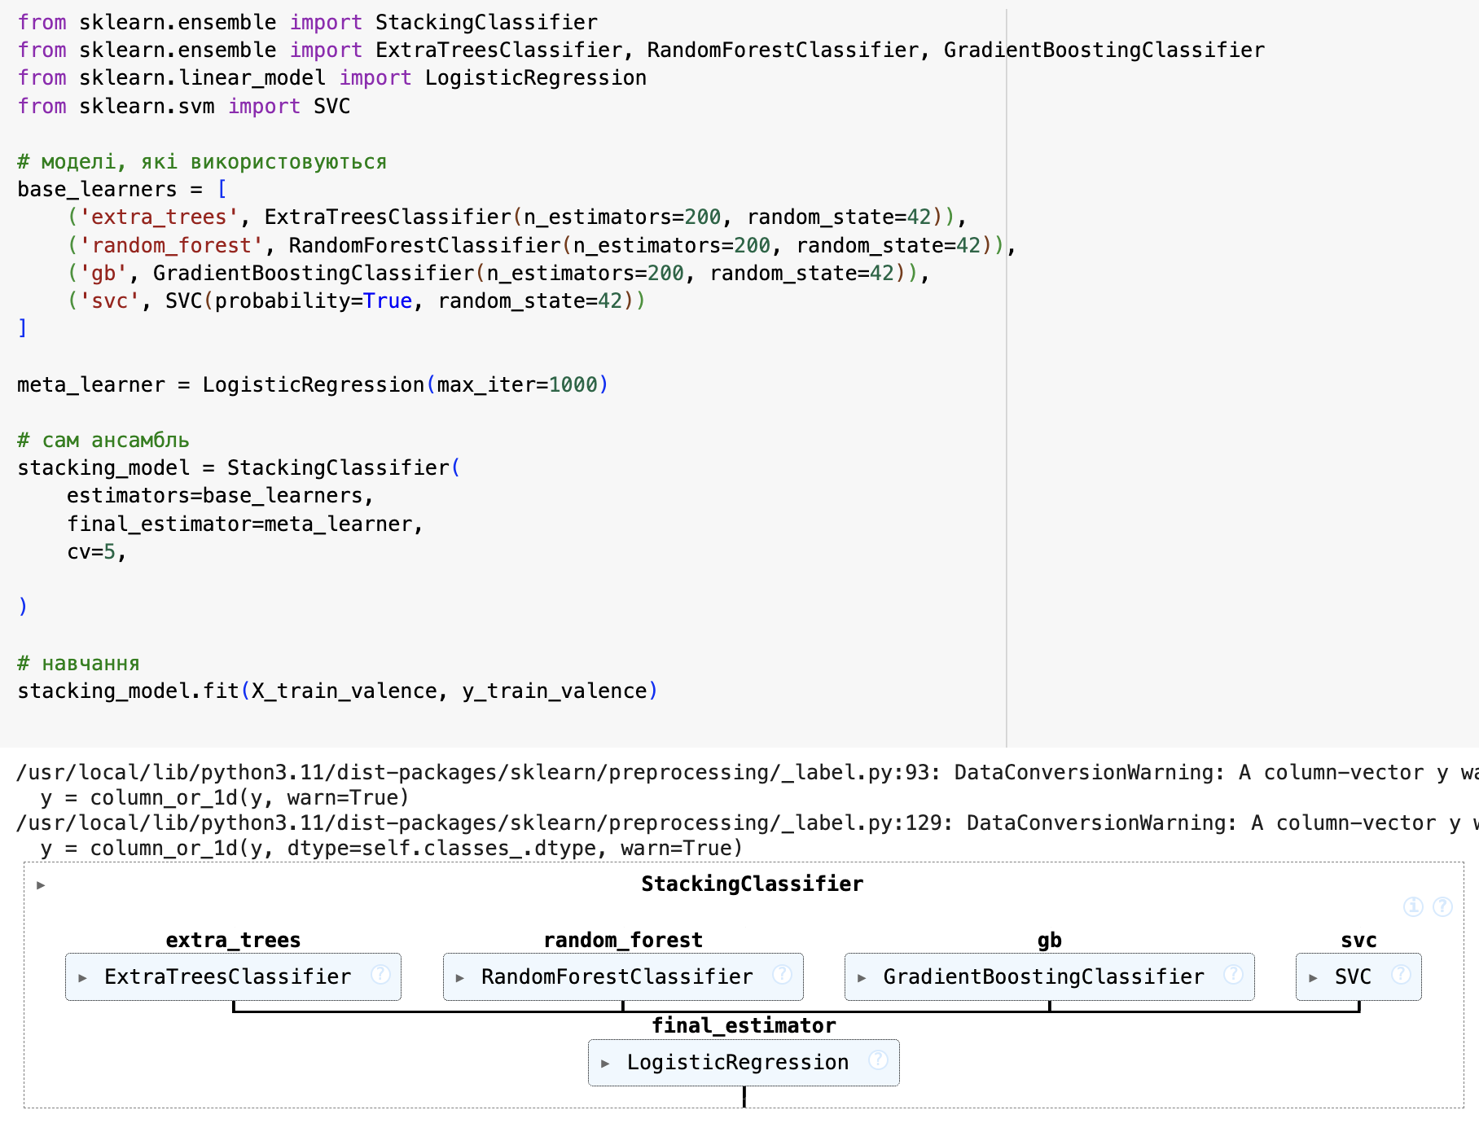
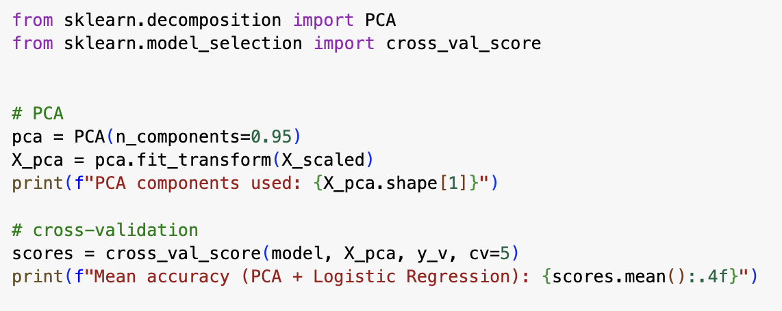
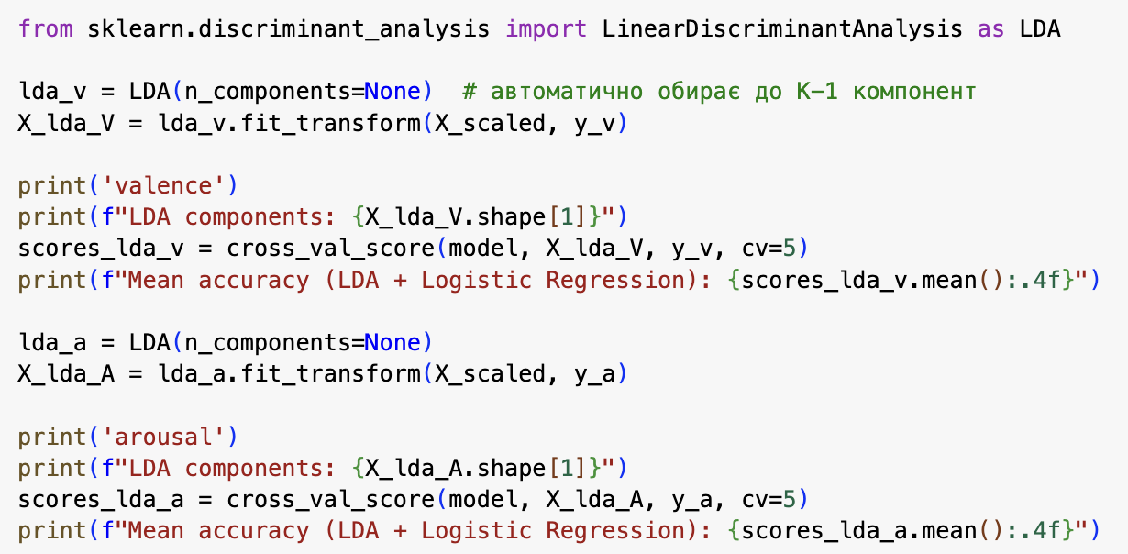
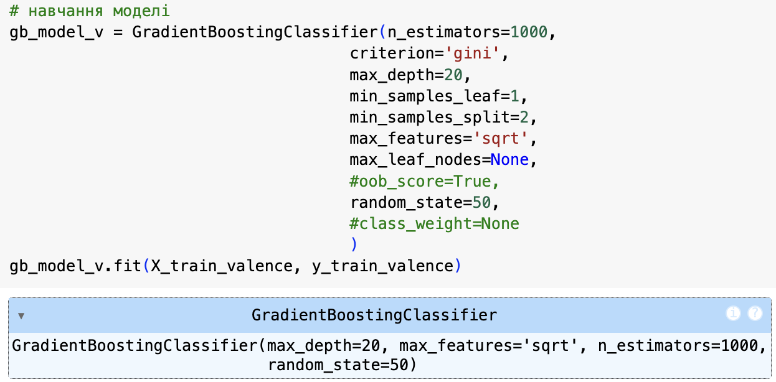
Приклад коду використаних моделей
Рисунок 7 – Демонстрація частини моделей, які були розроблені у ході дослідження
Notes:
на слайді навелено приклади реалізації вибраних моделей

Slide 11
Результати
експериментів
Model | Accuracy valence | Accuracy arousal | Accuracy emotion
Random Forest (with hyper parameter) | 0.1897 | 0.1824 | 0.2116
Extra Trees (with hyper parameter) | 0.2502 | 0.2436 | 0.2587
Extra Trees (Signals + Personalized Info) | 0.2117 | 0.2054 | 0.2234
Extra Trees (Signals + ID, Age, Gender) | 0.2336 | 0.2029 | 0.2356
Extra Trees (Signals + Custom Encoded Info) | 0.1898 | 0.1634 | 0.1924
Extra Trees (Signals + ID, Age) | 0.2409 | 0.2235 | 0.2543
XGB Classifier (Signals, Age, Gender) | 0.1533 | 0.1521 | 0.1455
Ensemble (Signals, Age, Gender) | 0.1633 | 0.1562 | 0.1687
Extra Trees + importance features | 0.1751 | 0.1672 | 0.1823
Extra Trees + Filtered by Corr | 0.1898 | 0.1856 | 0.1903
Extra Trees + Statistically Significant Features | 0.1723 | 0.1523 | 0.1634
PCA + Logistic Regression | 0.1671 | 0.1529 | 0.1891
LDA + Logistic Regression | 0.3887 | 0.3621 | 0.4013
LDA + Voting Classifier | 0.3872 | 0.3742 | 0.3898
LDA + SVM | 0.3813 | 0.3674 | 0.3923
LDA + Random Forest | 0.3402 | 0.3465 | 0.3634
LDA + Extra Trees | 0.3284 | 0.3153 | 0.3543
Таблиця 1 – Результати екпериментів
Notes:
було виконано ряд експериментів, де протестовано 17 моделей машинного навчання за трьома параметрами: валентність, збудженість та сама емоція. Було використано як класичні ансамблеві методи (Random Forest, Extra Trees, XGBoost), так і моделі з розширеними ознаками — персоналізованими даними, віком, статтю та ін
Серед цих спророб Extra Trees із гіперпараметричним тюнінгом показала найкращий результат. Залучення додаткових ознак, зокрема віку, статі та персоналізованої інформації, покращило якість моделі, проте не кардинально.
Модель XGB Classifier, попри свою популярність, продемонструвала найнижчу точність, що може свідчити про її недостатню гнучкість у роботі з подібним типом ознак.
Було також випробувано різні варіанти інженерії ознак — зокрема, відбір за важливістю, кореляцією та статистичною значущістю . Ці методи частково знижували розмірність простору ознак, але помітного зростання точності не дали.
Також було використано два методи зниження розмірності:
перший - PCA — це неконтрольоване (unsupervised) зменшення розмірності: він знаходить напрями найбільшої варіації в X, проте не знає про цільову змінну, але, кращих результатів нід у попередніх дослідах не було отримано
другий - LDA — це контрольоване (supervised) зменшення розмірності: він знає таргетну зміну та його метою є зменшення кількості ознак, одночасно максимізуючи розділення між класами. LDA проєктує дані у новий простір, де відстань між класами максимальна, а варіація всередині класів — мінімальна, що і було потрібно, враховуючи особливості наданих даних. Тому не дивно, що експерименти з використанням даного методу призвели до порівняно найкращий результатів.
Зокрема, LDA у поєднанні з Logistic Regression досягла найвищих показників.
Загалом, найкращі результати були отримані не за рахунок складності моделі, а завдяки правильному підходу до представлення даних — через ефективне зниження розмірності.

Slide 12
Висновки
У результаті виконання дипломної роботи було досліджено ряд моделей машинного навчання для класифікації емоцій на основі ЕЕГ сигналів. Для цього було виконано наступні завдання:
виконано попередню обробку сигналів
підготовлено набір даних для навчання
здійснено зниження розмірності датасету
розроблено вибрані моделі та проведено їх навчання
виконано оцінку точності моделей
У результаті дослідження виявлено, що найкраще себе зарекомендувала модель Logistic Regression + LDA, яка продемонструвала точність при прогнозуванні валентності 38,87%, збудженості 36,21% та емоції 40,13%.
Notes:
У результаті виконання дипломної роботи було досліджено ряд моделей машинного навчання для класифікації емоцій на основі ЕЕГ сигналів. Для цього було виконано наступні завдання:
виконано попередню обробку сигналів
підготовлено набір даних для навчання
здійснено зниження розмірності датасету
розроблено вибрані моделі та проведено їх навчання
виконано оцінку точності моделей
У результаті дослідження виявлено, що найкраще себе зарекомендувала модель Logistic Regression + LDA, яка продемонструвала точність при прогнозуванні валентності 38,87%, збудженості 36,21% та емоції 40,13%.

Slide 13
Основні напрямки покращення моделей та подальшого дослідження
Вдосконалення попередньої обробки – застосування EAWICA/AWICA для ефективного усунення артефактів.
Розширення розмірності датасету – збільшення кількості сигналів та збалансування класів, дозволить зменшити перекоси в навчанні моделі та підвищить їх загальну точність.
Notes:
Основними напрямки покращення моделей та подальшого дослідження є вдосконалення попередньої обробки та розширення розмірності датасету

Slide 14

Апробаційні роботи
Участь у ІІ турі Всеукраїнського конкурсу студентських наукових робіт зі спеціальності Інформатика і кібернетика (секція «Комп'ютерна інженерія») у 2024/2025 н.р.: «Дослідження моделей класифікації емоцій на основі електроенцефалографічних даних» (друге місце).
Notes:
Апробаційні роботи
Участь у ІІ турі Всеукраїнського конкурсу студентських наукових робіт зі спеціальності Інформатика і кібернетика (секція «Комп'ютерна інженерія») у 2024/2025 н.р.: «Дослідження моделей класифікації емоцій на основі електроенцефалографічних даних» (друге місце).

Slide 15
Дякую за увагу!

